Slide 1
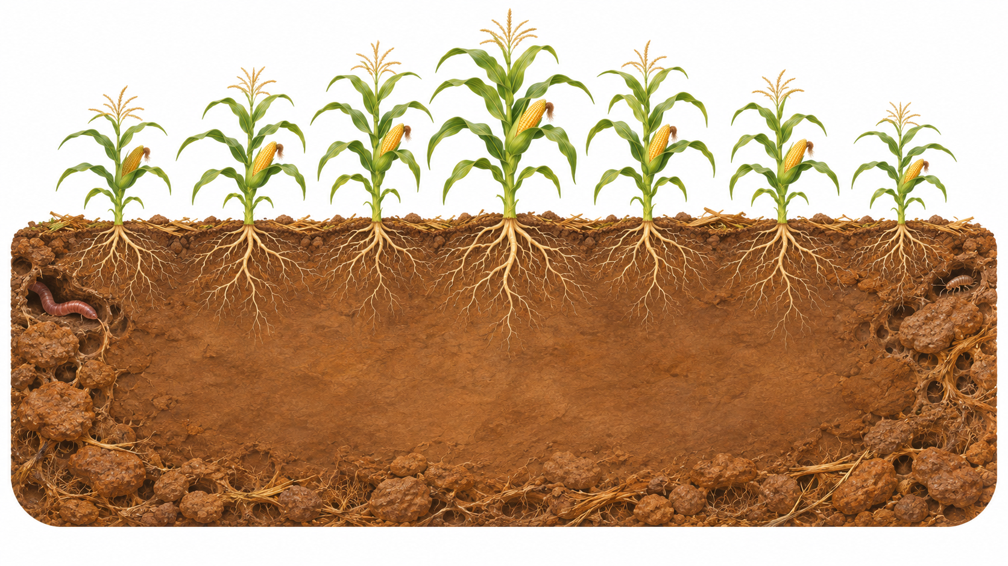
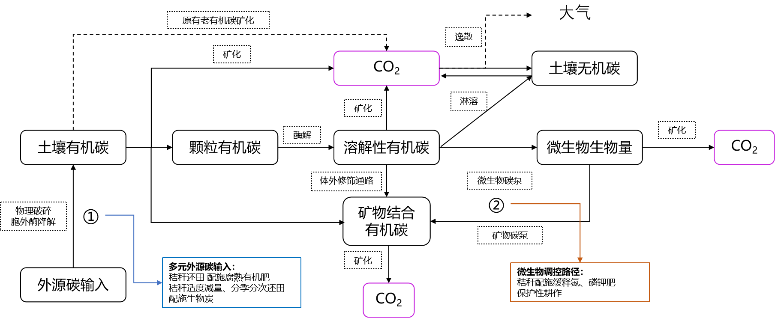
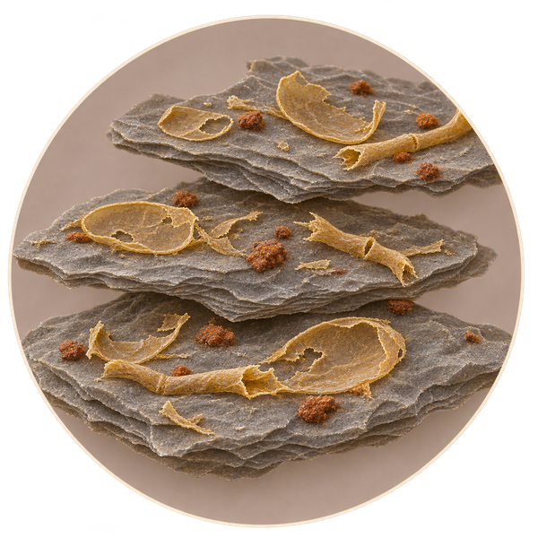

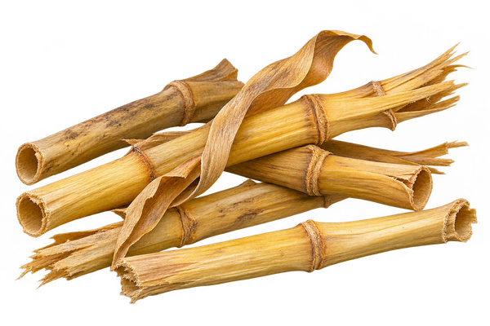
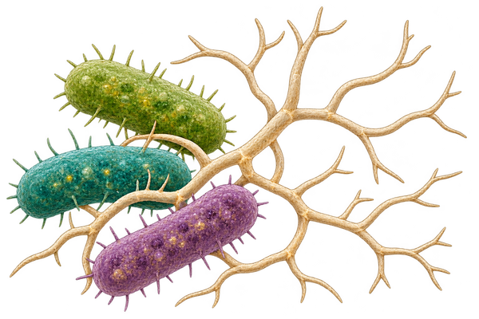
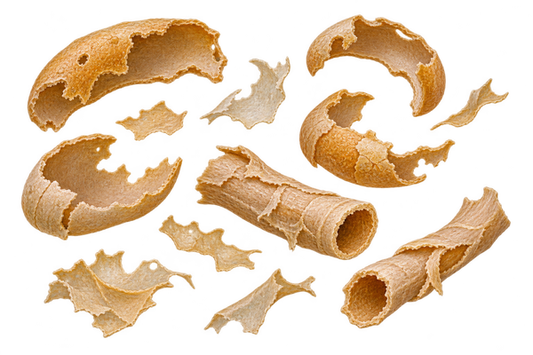
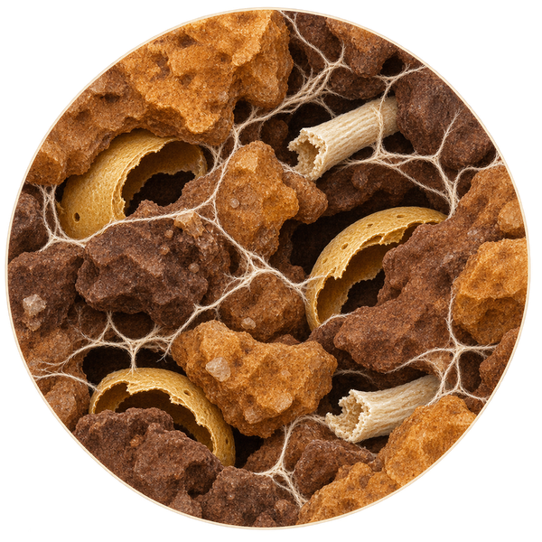
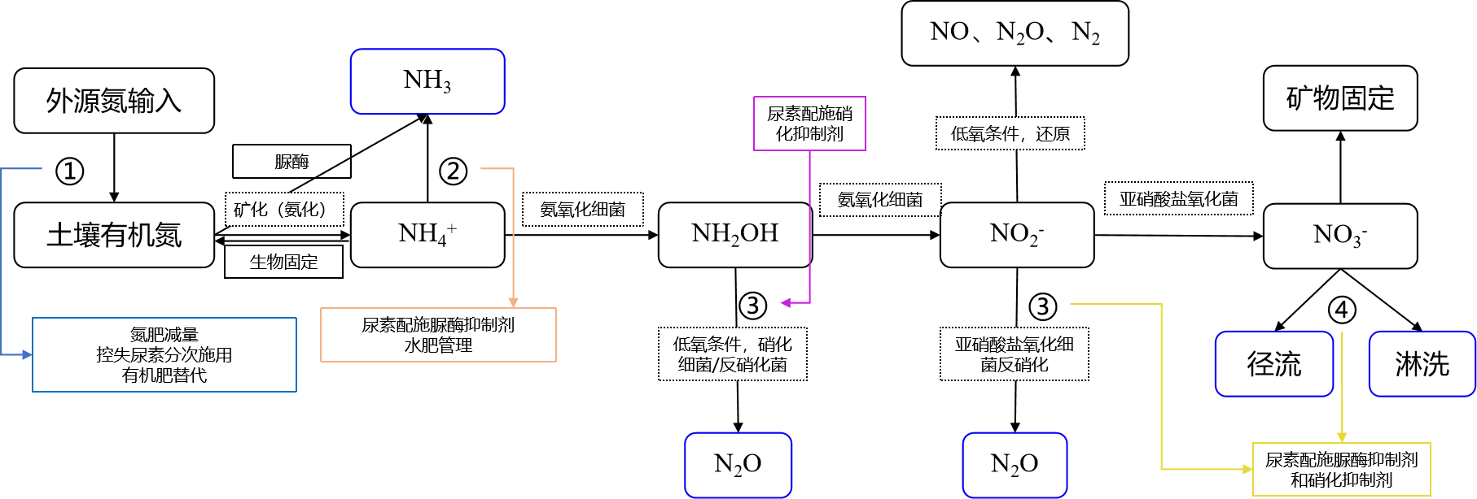

一. 项目背景
4. 挑战3: 碳氮失衡难调控
管不优
研究现状
科技需求
多重障碍胁迫下碳氮固持机制不明
碳库增容与氮损失耦合调控技术不完善
农业碳氮管控一体化决策技术缺失
碳库饱和受限下碳氮耦合固持机制
C/N失衡下氮多途径流失阻控技术
农业碳资源-外源氮高效利用与管理技术
矿物结合
根系分泌物
与秸秆还田
微生物碳泵
碳氮
长期固持
微生物同化
微生物残体
无机氮
生物量周转
呼吸释放 CO₂
氮损失
团聚体包埋
退化耕地碳氮耦合调控技术低效、监管平台缺失，加剧面源污染与温室气体排放
1

Slide 2
矿物结合
根系分泌物
与秸秆还田
微生物碳泵
碳氮
长期固持
微生物残体
无机氮
微生物同化
生物量周转
呼吸释放 CO₂
团聚体包埋
氮损失

